Slide 1
用自己的语言描述以下各个服务器端编程的流程
1、TCP套接字编程流程
2、UDP套接字变成流程
3、TCP多进程并发服务器
4、TCP多线程并发服务器

Slide 2
线程安全问题
线程安全问题是一个非常复杂的问题。简单地说，就是多个线程在操作共享数据时出现的混乱情况，这种情况可能导致不可预测的后果。
解决线程安全问题的方法主要有两种：一是使用线程安全函数：posix定义的以”_r”结尾的函数，二是使用线程专用数据(TSD)。
下面举例说明线程安全问题

Slide 3
f(a)
int a;
{
int b=0;
static int c = 3;
b = b+1;
c =c+1;
return(a+b+c);
}
main()
{
int a=2,i;
for(i=0;i<3;i++)
printf(“%d”,f(a));
}
运行结果：7 8 9

Slide 4
void process_cli(int connectfd, sockaddr_in client)
{
int num;
char cli_data[5000], recvbuf[MAXDATASIZE];
…
while (num = recv (connectfd, recvbuf, MAXDATASIZE, 0))
{
savedata( recvbuf, num, cli_data);
…
}
}
void savedata(char *recvbuf, int len, char *cli_data)
{
static int index = 0;
for (int i=0; i< len -1; i++)
cli_data[index++] = recvbuf[i];
cli_data[index] = ‘\0’;
}

Slide 5
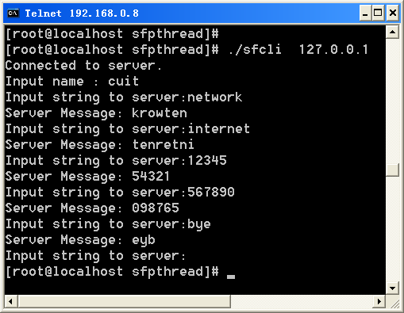
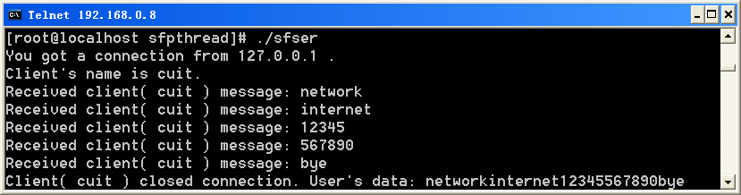
单个客户的情况

Slide 6
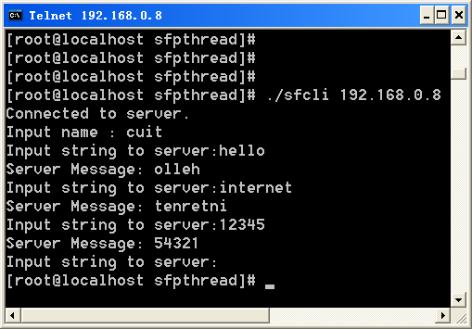
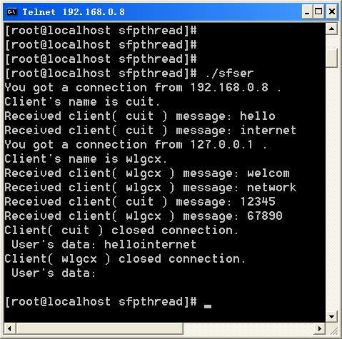
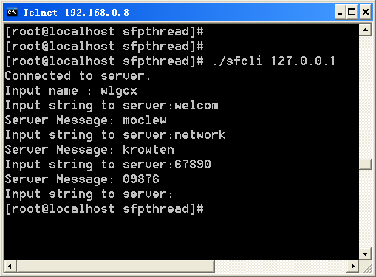
两个客户交叉请求情况

Slide 7
线程特定数据：TSD
从上例可以看出，在多线程环境中，应避免使用静态变量。在linux环境中，用线程特定数据TSD取代静态变量。它类似于全局数据，只不过它是线程私有的，是以线程为界限的。TSD是定义线程私有全局数据的唯一方法。
每个TSD由进程内唯一的关键字（key）来标识，用这个关键字，线程可以存取线程私有的数据。

Slide 8
pthread_key_create函数
#include <pthread.h>
int pthread_key_create(pthread_key_t *key, void (* destructor)(void *value));
返回值：正常执行后返回0，否则返回错误码
在进程中分配一个键字，关键字是进程内部唯一的，用来标识线程专用数据项（每个线程专用数据和这个关键字关联）。这个键对进程中所有的线程都是可见的。刚创建线程，在所有线程中和这个键相关联的值都是NULL
创建键之后，每个线程都会将一个值（线程专用/特定数据TSD）绑定到该键。这些值特定于线程并且针对每个线程单独维护。
key指向创建的关键字；destructor是一个可选的析构函数，用于每个线程终止时调用该析构函数，释放线程绑定（关联）在该键上得内存块。当线程结束时并且将非空的值绑定（关联）在这个键上，系统将调用destructor函数，参数就是相关线程与这个键绑定的值。绑定在这个键上的内存块可由destructor函数释放。

Slide 9
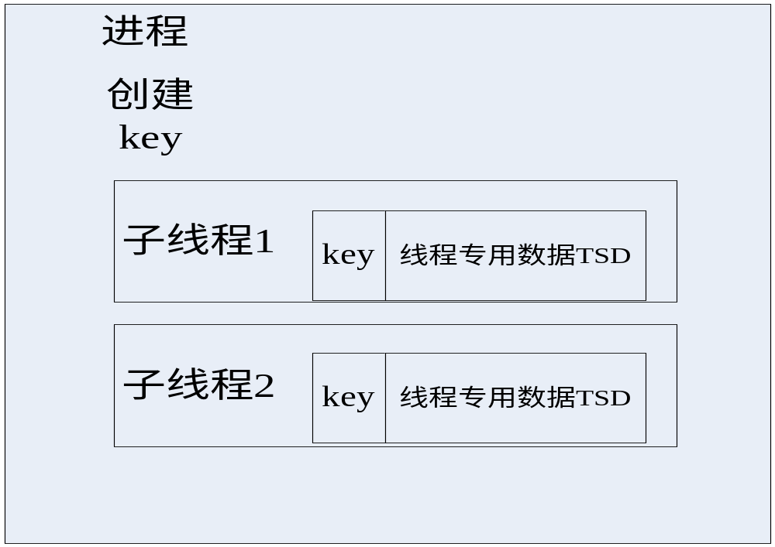

Slide 10
pthread_setspecific函数
#include <pthread.h>
int pthread_setspecific(pthread_key_t key, const void *value);
返回值：正常执行后返回0；否则返回正的错误码
该函数为TSD关键字绑定（关联）一个与本线程相关的值；
void * pthread_getspecific(pthread_key_t key);
返回值：正常执行后返回与调用线程相关的关键字所绑定（关联）的值，否则返回NULL。
该函数获得与调用线程相关的关键字所绑定的值。

Slide 11
Pthread_key_delete函数
int pthread_key_delete(pthread_key_t key);
返回值：成功为0，否则为非0；
该函数删除进程内的TSD表示的关键字。该函数既不检查TSD是否有绑定值，也不调用该关键字的析构函数。

Slide 12
线程专用数据例子（二）
#include <stdio.h>
#include <pthread.h>
pthread_key_t key;
void echomsg(int t)
{
printf("destructor excuted in thread %d,param=%d\n",pthread_self(),t);
}
void * child1(void *arg)
{ int tid=pthread_self();
printf("thread1 %d enter\n",tid);
pthread_setspecific(key,(void *)tid);
sleep(2);
printf("thread1 %d key’s %d\n",tid,pthread_getspecific(key));
sleep(5);
}
void * child2(void *arg)
{ int tid=pthread_self();
printf("thread2 %d enter\n",tid);

Slide 13
线程专用数据例子
pthread_setspecific(key,(void *)tid);
sleep(1);
printf("thread2 %d key’s %d\n",tid,pthread_getspecific(key));
sleep(5);
}
int main(void)
{
pthread_t tid1,tid2;
printf("hello\n");
pthread_key_create(&key,(void *)echomsg);
pthread_create(&tid1,NULL,child1,NULL);
pthread_create(&tid2,NULL,child2,NULL);
sleep(10);
pthread_join(tid1,NULL);
pthread_join(tid2,NULL);
pthread_key_delete(key);
printf("main thread exit\n");
return 0;
}
在LINUX9中
如果无join则析构函数无法执行，除非是分离的线程。

Slide 14
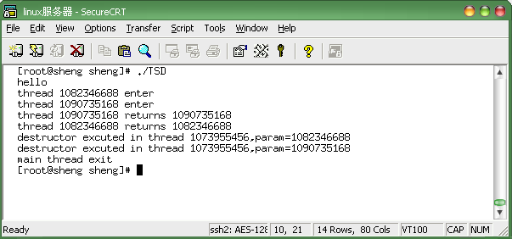
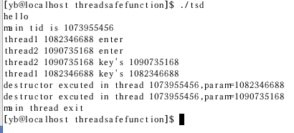
线程专用数据（例子）

Slide 15
改进后的多线程并发服务器
static pthread_key_t key;
static pthread_once_t once = PTHRAD_ONCE_INIT;
typedef struct DATA_THR {
int index;
}
static void destructor (void *ptr) {
free(ptr);
}
static void getkey_once(void) {
pthread_key_create (&key, destructor);
}

Slide 16
改进后的多线程并发服务器（续）
void savedata(char *recvbuf, int len, char *cli_data) {
DATA_THR * data;
pthread_once(&once, getkey_once);
if ((data = (DATA_THR *)pthread_getspecific ( key )) == NULL) {
data = (DATA_THR *) calloc (1, sizeof(DATA_THR));
pthread_setspecific (key, data);
data -> index = 0;
}
for (int i=0; i< len -1; i++)
cli_data[data -> index++] = recv[i];
cli_data[data -> index] = ‘\0’;
}
Notes:
void *calloc(unsigned n,unsigned size)；
功 能: 在内存的动态存储区中分配n个长度为size的连续空间，函数返回一个指向分配起始地址的指针；如果分配不成功，返回NULL。

Slide 17
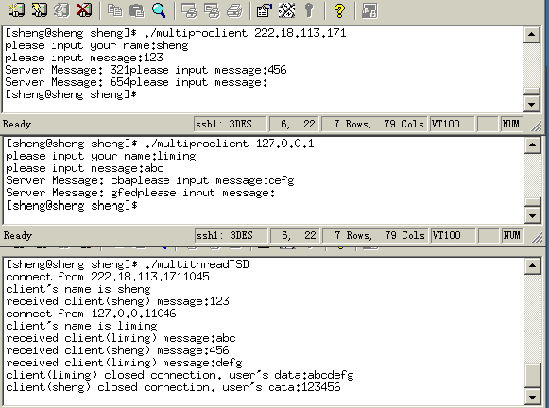
多线程并发服务器（TSD）

Slide 18
说明
从运行结果来，因为使用了TSD,结果完全正确。尽管TSD实现略微有些复杂，但却是将一个非线程安全函数转化为线程安全常用的方法。另外一种常用的方法是：通过使用函数的参变量来取代静态变量，这种方法虽然简单，但需要改变函数的原型，同时，函数的调用者还需要为这些变量分配相应的空间并初始化。

